Slide 1
人资项目
员工管理(四)

Slide 2
员工详情页基本布局
员工详情组件封装
配置腾讯云
封装上传组件

Slide 3
员工详情页基本布局
一
基本布局和路由配置
读取和保存用户信息的接口
实现用户名密码的修改

Slide 4
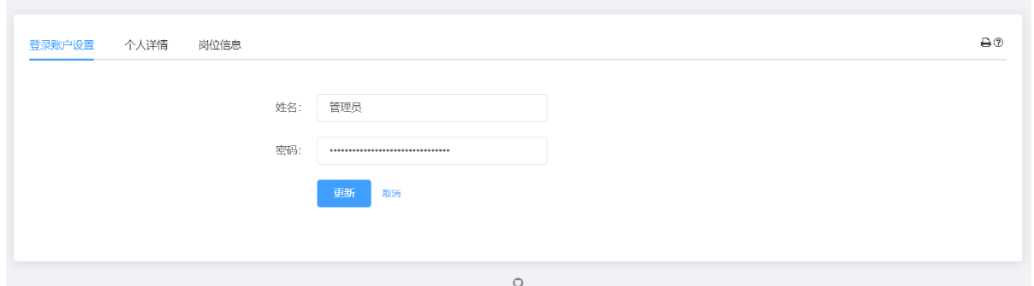
详情页的基本布局和路由

Slide 5
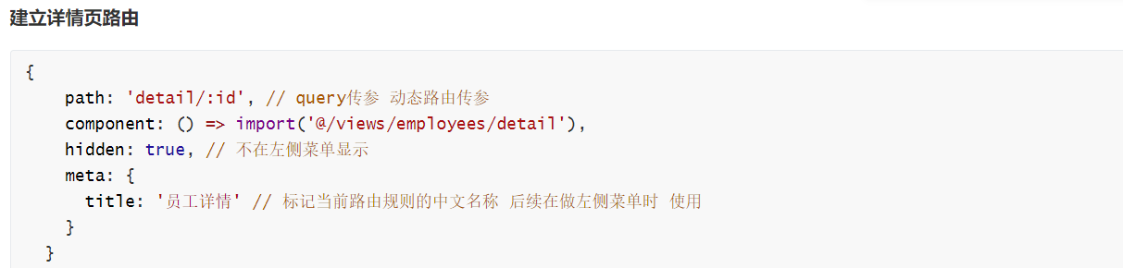

Slide 6
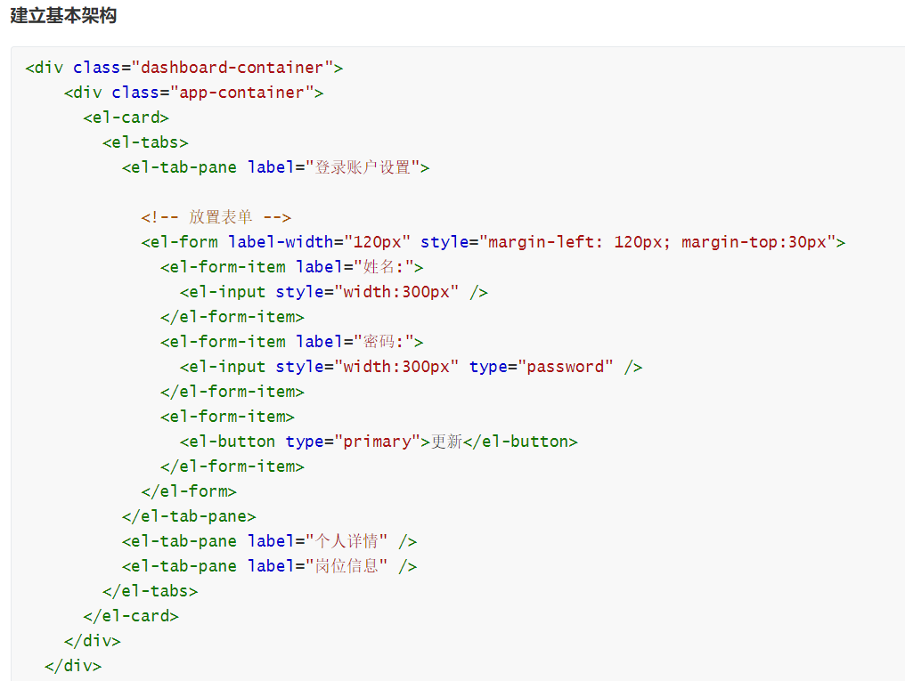

Slide 7
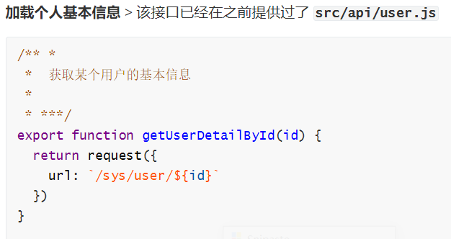
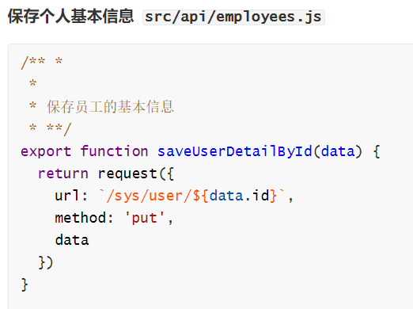
读取和保存用户信息的接口

Slide 8
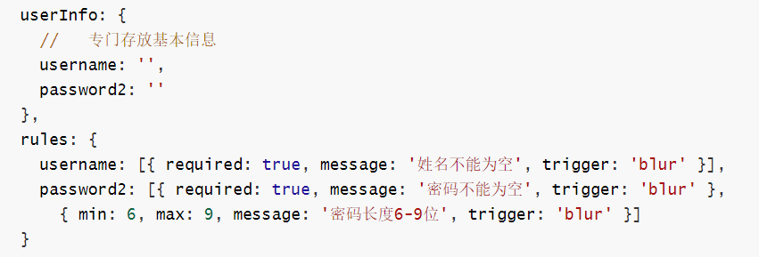
实现用户名密码的修改
这里有个缺陷，接口中读取的是后端的密文，我们并不能解密，所以当我们没有任何修改就保存时，会校验失败，因为密文超过了规定的12位长度，为了真的修改密码，我们设定了一个临时的字段 password2，用它来存储我们的修改值，最后保存的时候，把password2传给password

Slide 9
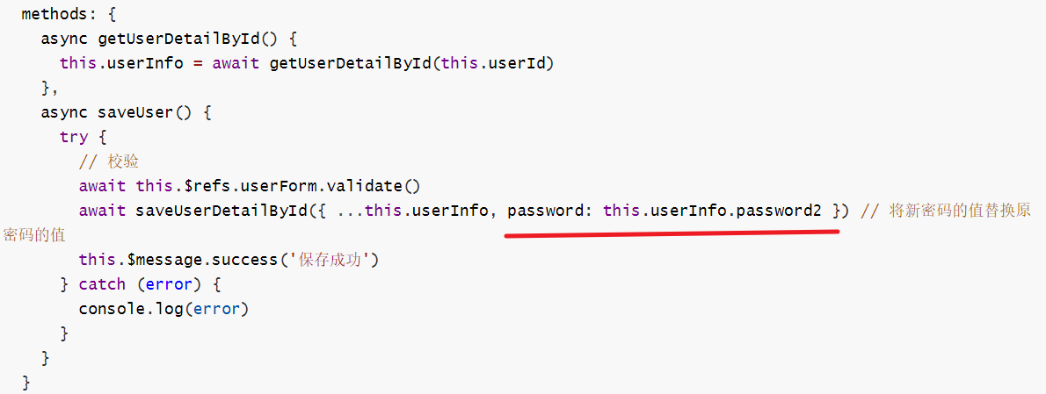

Slide 10
员工详情组件封装
二
组件的封装
数据的读取和保存

Slide 11
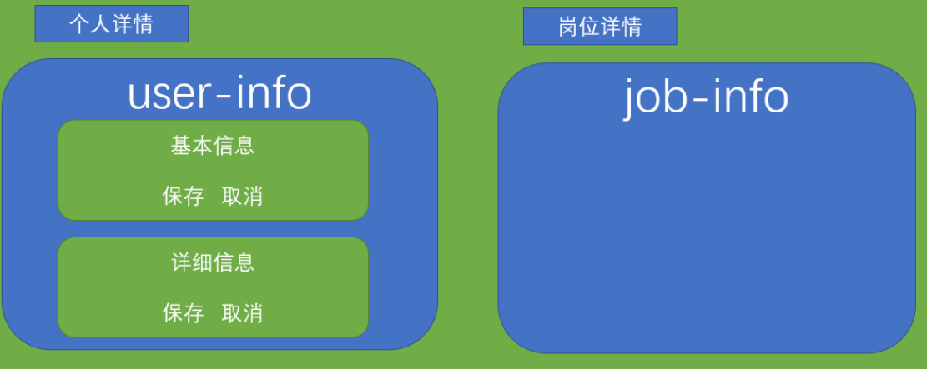
个人组件和岗位组件封装
我们将员工个人信息分为三部分，账户，个人， 岗位，这个小节我们对个人组件和岗位组件进行封装
大量的代码
数据过于`繁杂，庞大`，在开发期间拷贝代码即可，我们只写关键部位的代码

Slide 12
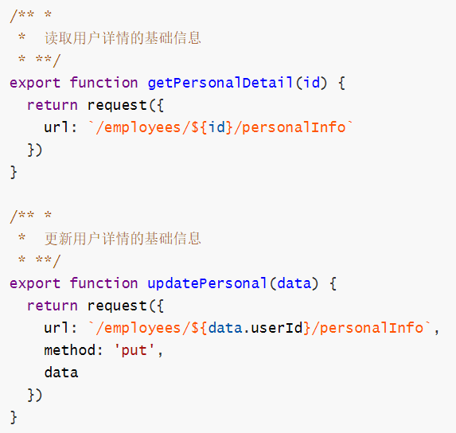
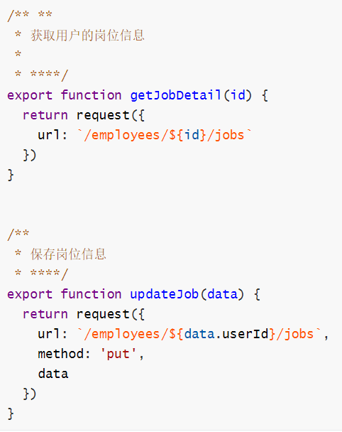
读取和保存个人信息

Slide 13
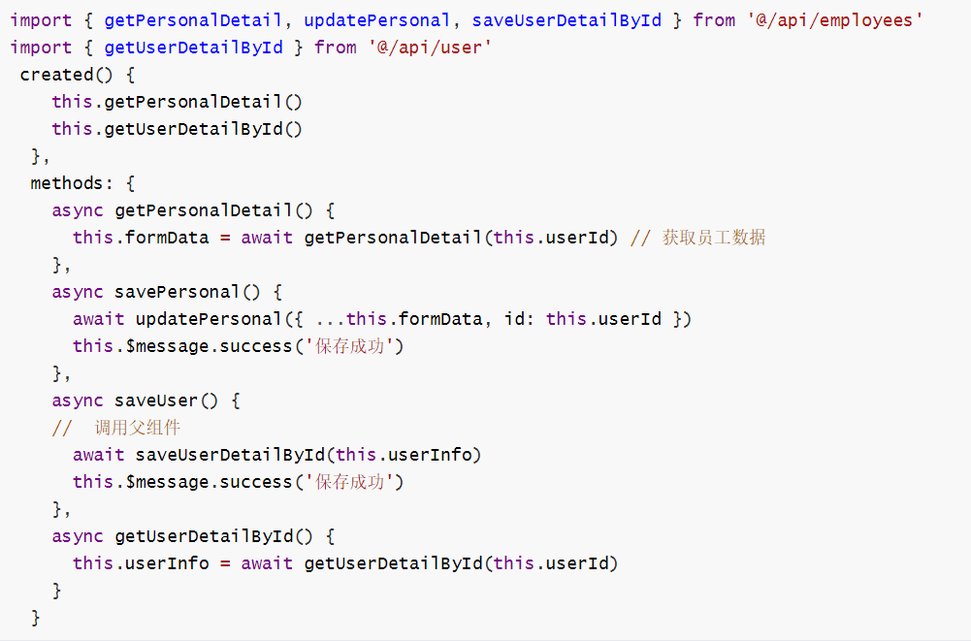
读取，保存个人信息 `user-info` 需要注意：这里的保存实际上分成了两个接口，这是接口的设计

Slide 14
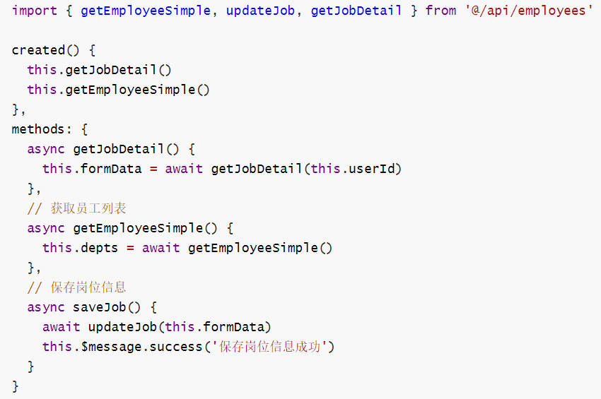
读取，保存岗位信息 `job-info`

Slide 15
配置腾讯云
三
由于上课的开发的特殊性，我们不希望把所有的图片都上传到我们自己的官方服务器上，这里我们可以采用一个腾讯云的图片方案

Slide 16
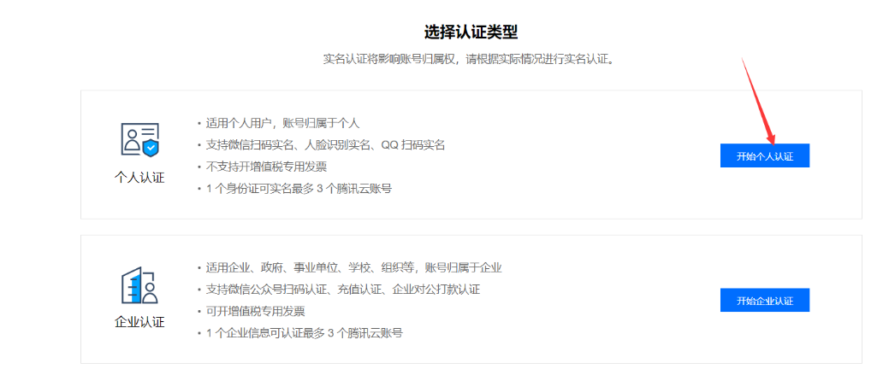
配置腾讯云Cos
第一步，我们必须先拥有一个[腾迅云]的开发者账号
第二步，实名认证

Slide 17
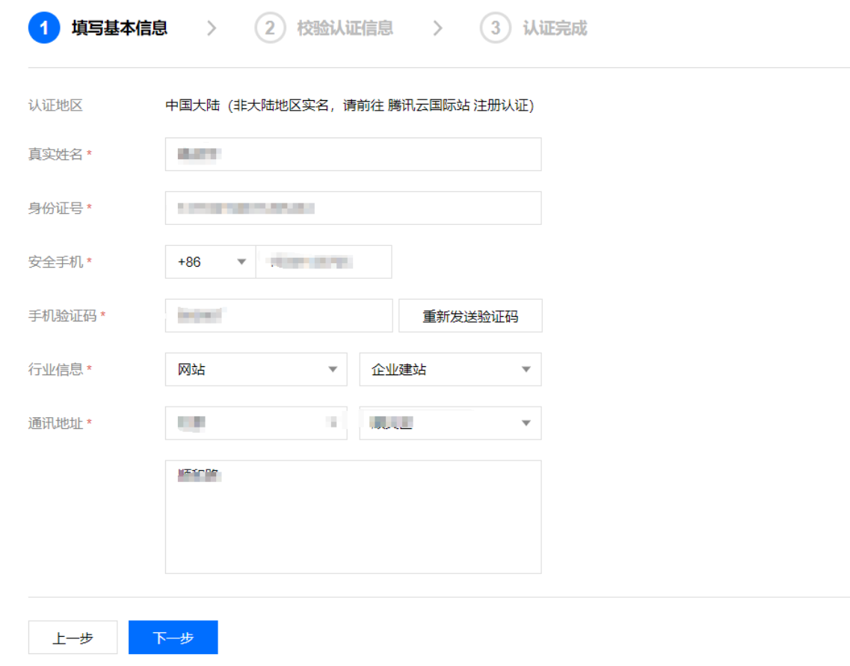

Slide 18
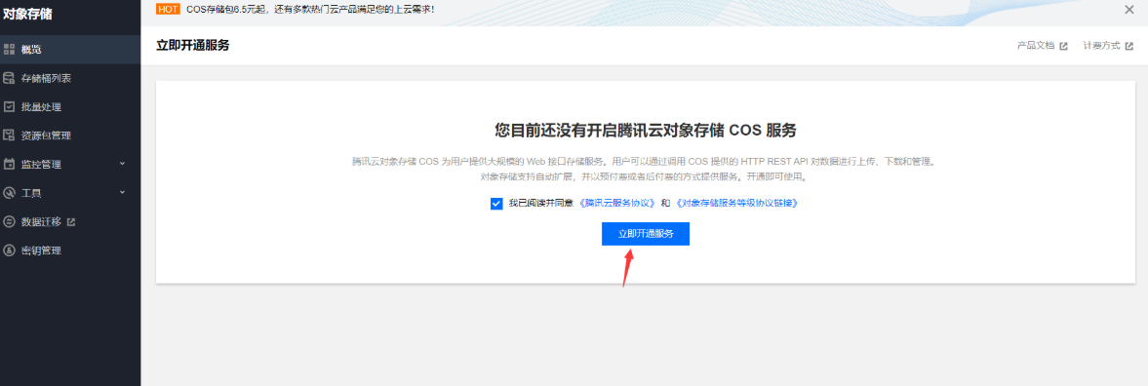
开通 cos 服务

Slide 19
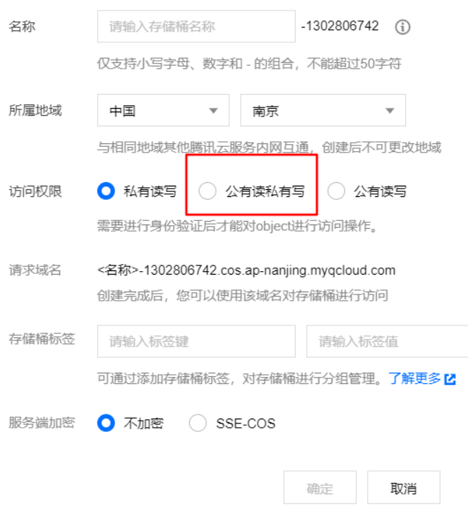
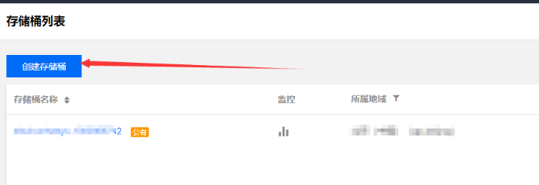
创建储存桶
设置存储桶的权限为 `公有读，私有写`

Slide 20
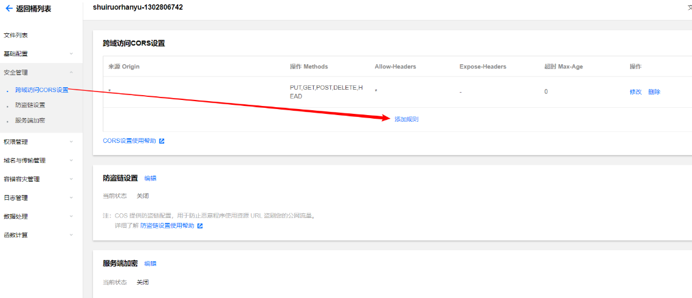
设置cors规则

Slide 21
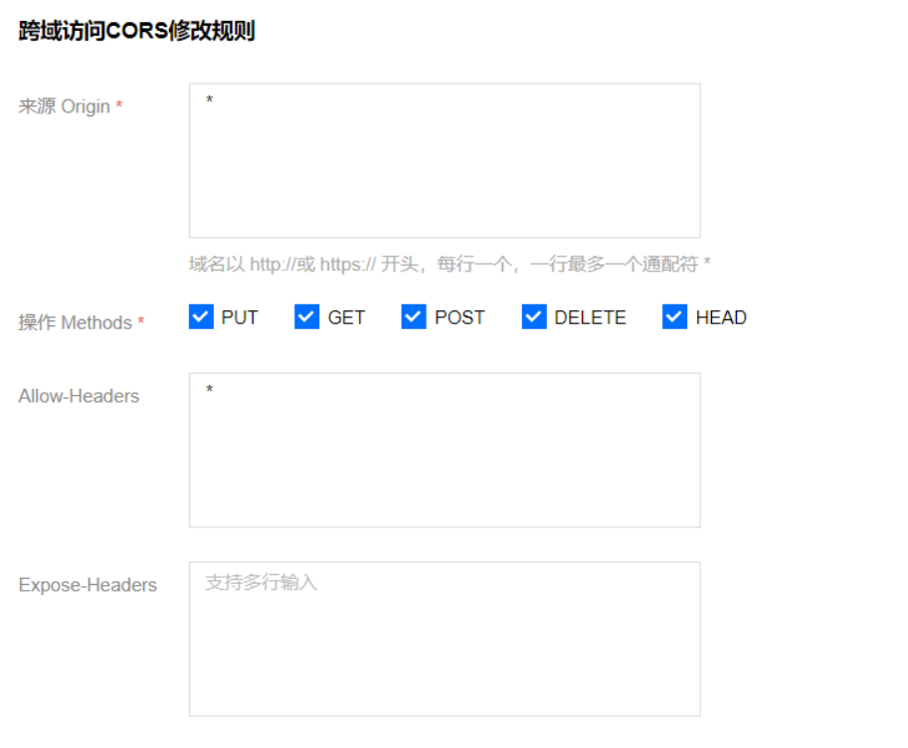

Slide 22
封装上传组件
四
上传组件需求分析
本地交互准备
上传请求部分

Slide 23
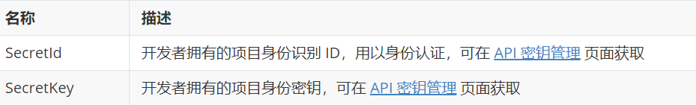
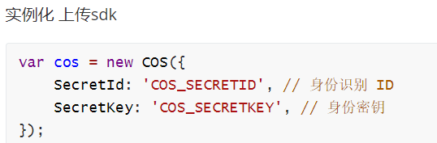
上传组件需求分析
初始化cos对象参数

Slide 24
没有上传过的图片，在浏览器本地
显示本地图片
上传过的图片，在腾讯云，只有地址
显示数据存储地址图片
上传组件
删除本地图片
删除地址，可删除腾讯云，也可不删
删除数据地址
限制图片大小和类型

Slide 25
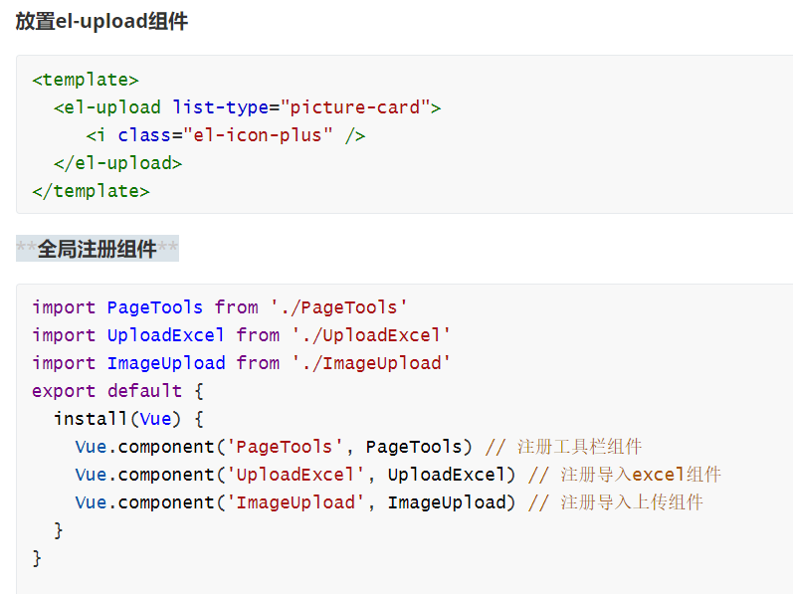
本地交互准备
新建文件上传组件
`src/components/ImageUpload/index.vue`

Slide 26
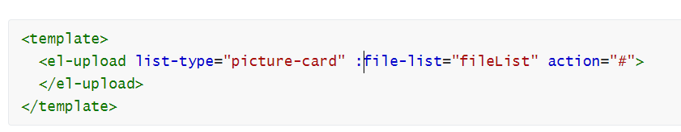
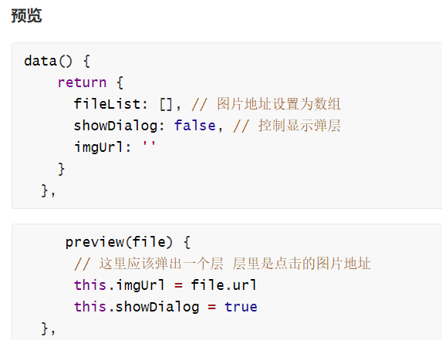
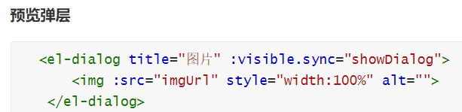
点击图片进行预览

Slide 27
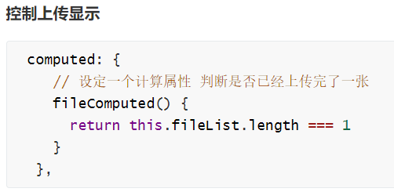
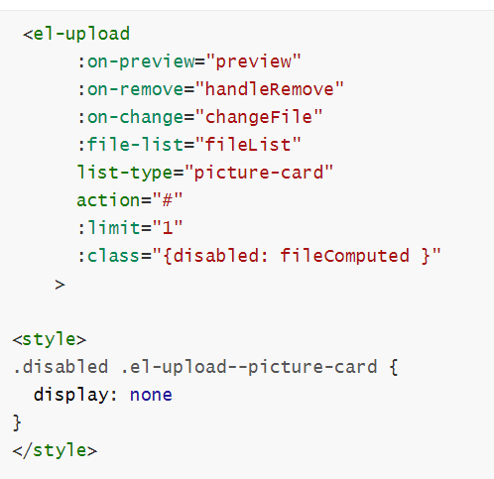
根据上传数量控制上传按钮

Slide 28
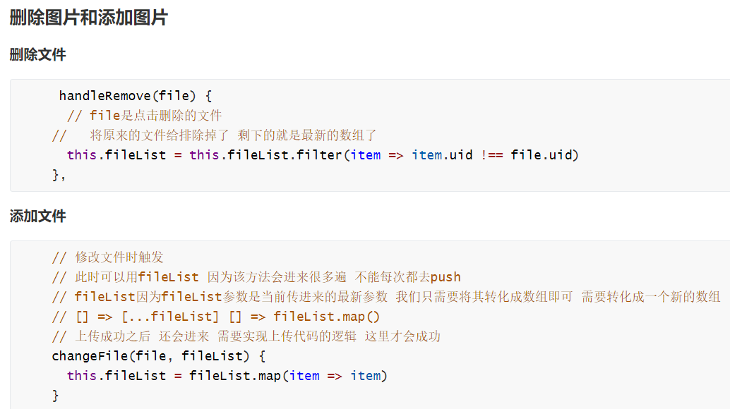

Slide 29
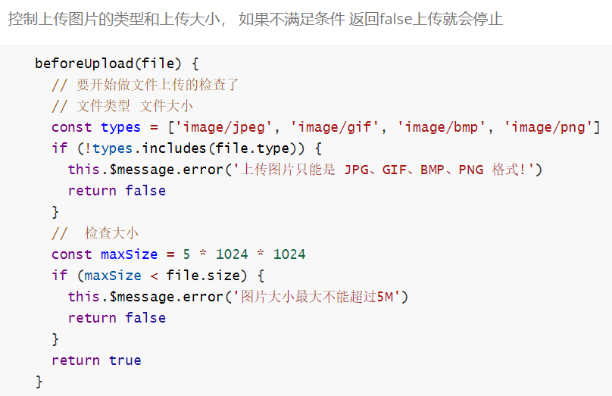
上传请求部分
上传之前检查

Slide 30
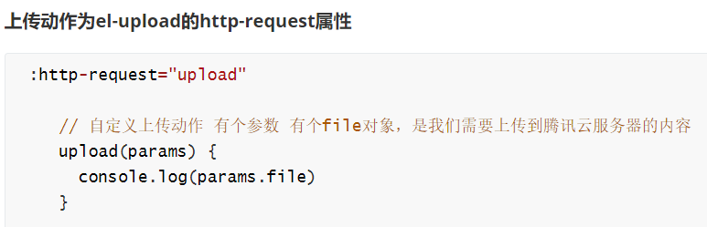
上传动作调用上传腾讯云

Slide 31
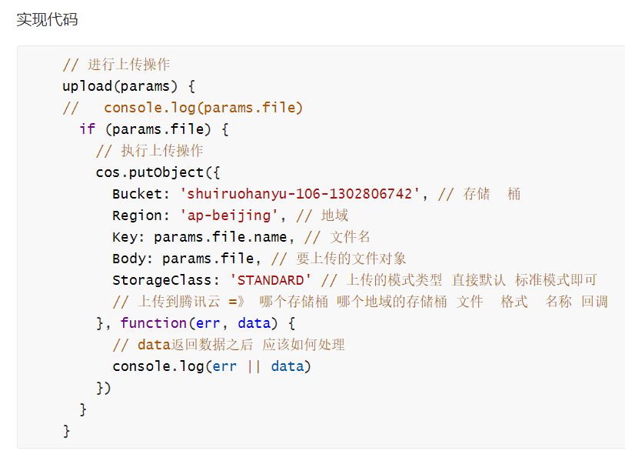

Slide 32
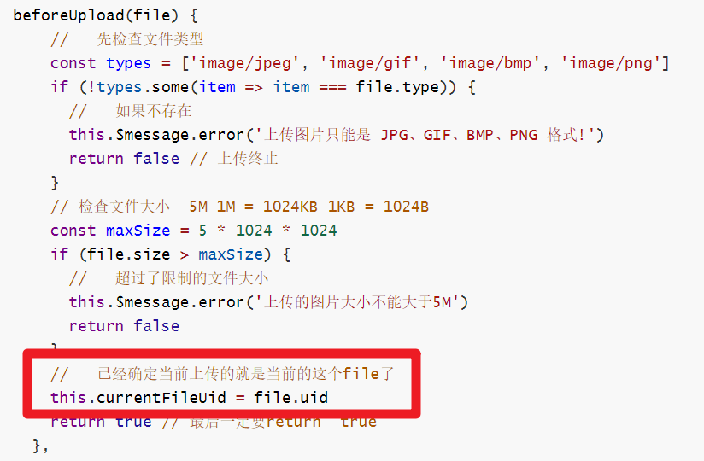
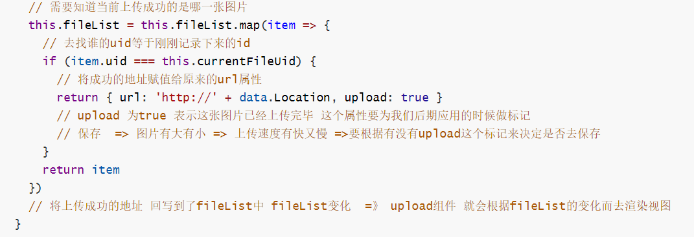
上传成功之后处理返回数据

Slide 33

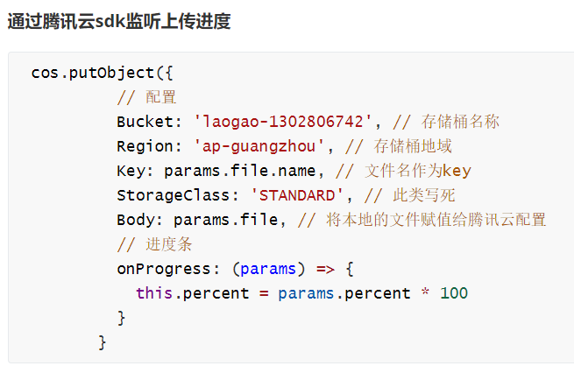
上传的进度条显示

